Slide 1
“
대외협력처 글로벌 라운지 출입문 시스템
Capstone
_ Capstone Design
”
_ TEAM : 6조
_ 2019. 5. 17

Slide 2

목차
01
Contents
313
300
01 .
시연 영상
260
270
02 .
제안서 대비 구현 내용
292
280
03 .
간트 차트
04 .
Q&A

Slide 3
제안서 대비 수정 내용
02
01
제안서 대비 수정 내용
제안서 대비 수정 내용
플랫폼 | 기존사항 | 변경사항 | 비고
Android | - | - | -
iOS | 생명주기를 통한 QR코드 갱신 | 재실행 시켜 QR코드 갱신 | iOS 자체에서 백그라운드 소켓을 차단
Server | 최초 연결 5분후 소켓 자동 소멸 | 클라이언트에서 자체적으로 ANR이 발생하여 소켓 자동 소멸 | -
Raspberry Pi | - | - | -
1) 플랫폼

Slide 4
제안서 대비 수정 내용
03
01
전송 (SEND) | 기능 (Function) | 상수 (Const) | 변수명 (Named) | 비고
제안서 대비 수정 내용
Client -> Server | 로그인 요청 | 104 | LOGIN_IOS | (iOS)
{“seqType” : “104”, “data” : {“id” : “14011038”, “exponent”:“String”, “modulus”:“String”,“type” : “[0:학생, 1:관리자]”} }
2) 기타
Client -> Server | 이미지 전송 요청 | 203 | STATE_IMG
{“seqType” : “203”}
Server -> Client | 사진 URL 전송 | 204 | STATE_URL
{“seqType” : “204”,“img” : “string URL”}
Module -> Server | 주체 판단 | (601) | RASPBERRY | 라즈베리파이 판단
{“seqType” : “601”}
Server -> Module | 출입문 개방 | (700) | OPEN
{“seqType” : “700”}

Slide 5
개발 추진 계획
04
02
개발 추진 계획
기본 설계

Slide 6
개발 추진 계획
05
03
개발 추진 계획
기본 설계

Slide 7
개발 추진 계획
06
03
개발 추진 계획
어플리케이션

Slide 8
개발 추진 계획
07
03
개발 추진 계획
서버

Slide 9
개발 추진 계획
08
03
개발 추진 계획
라즈베리파이

Slide 10
개발 추진 계획
09
03
개발 추진 계획
안정화

Slide 11
개발 추진 계획
10
03
개발 추진 계획
에러 찾기

Slide 12
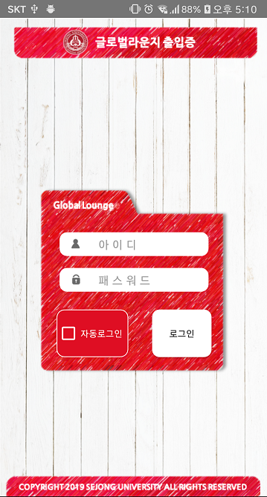
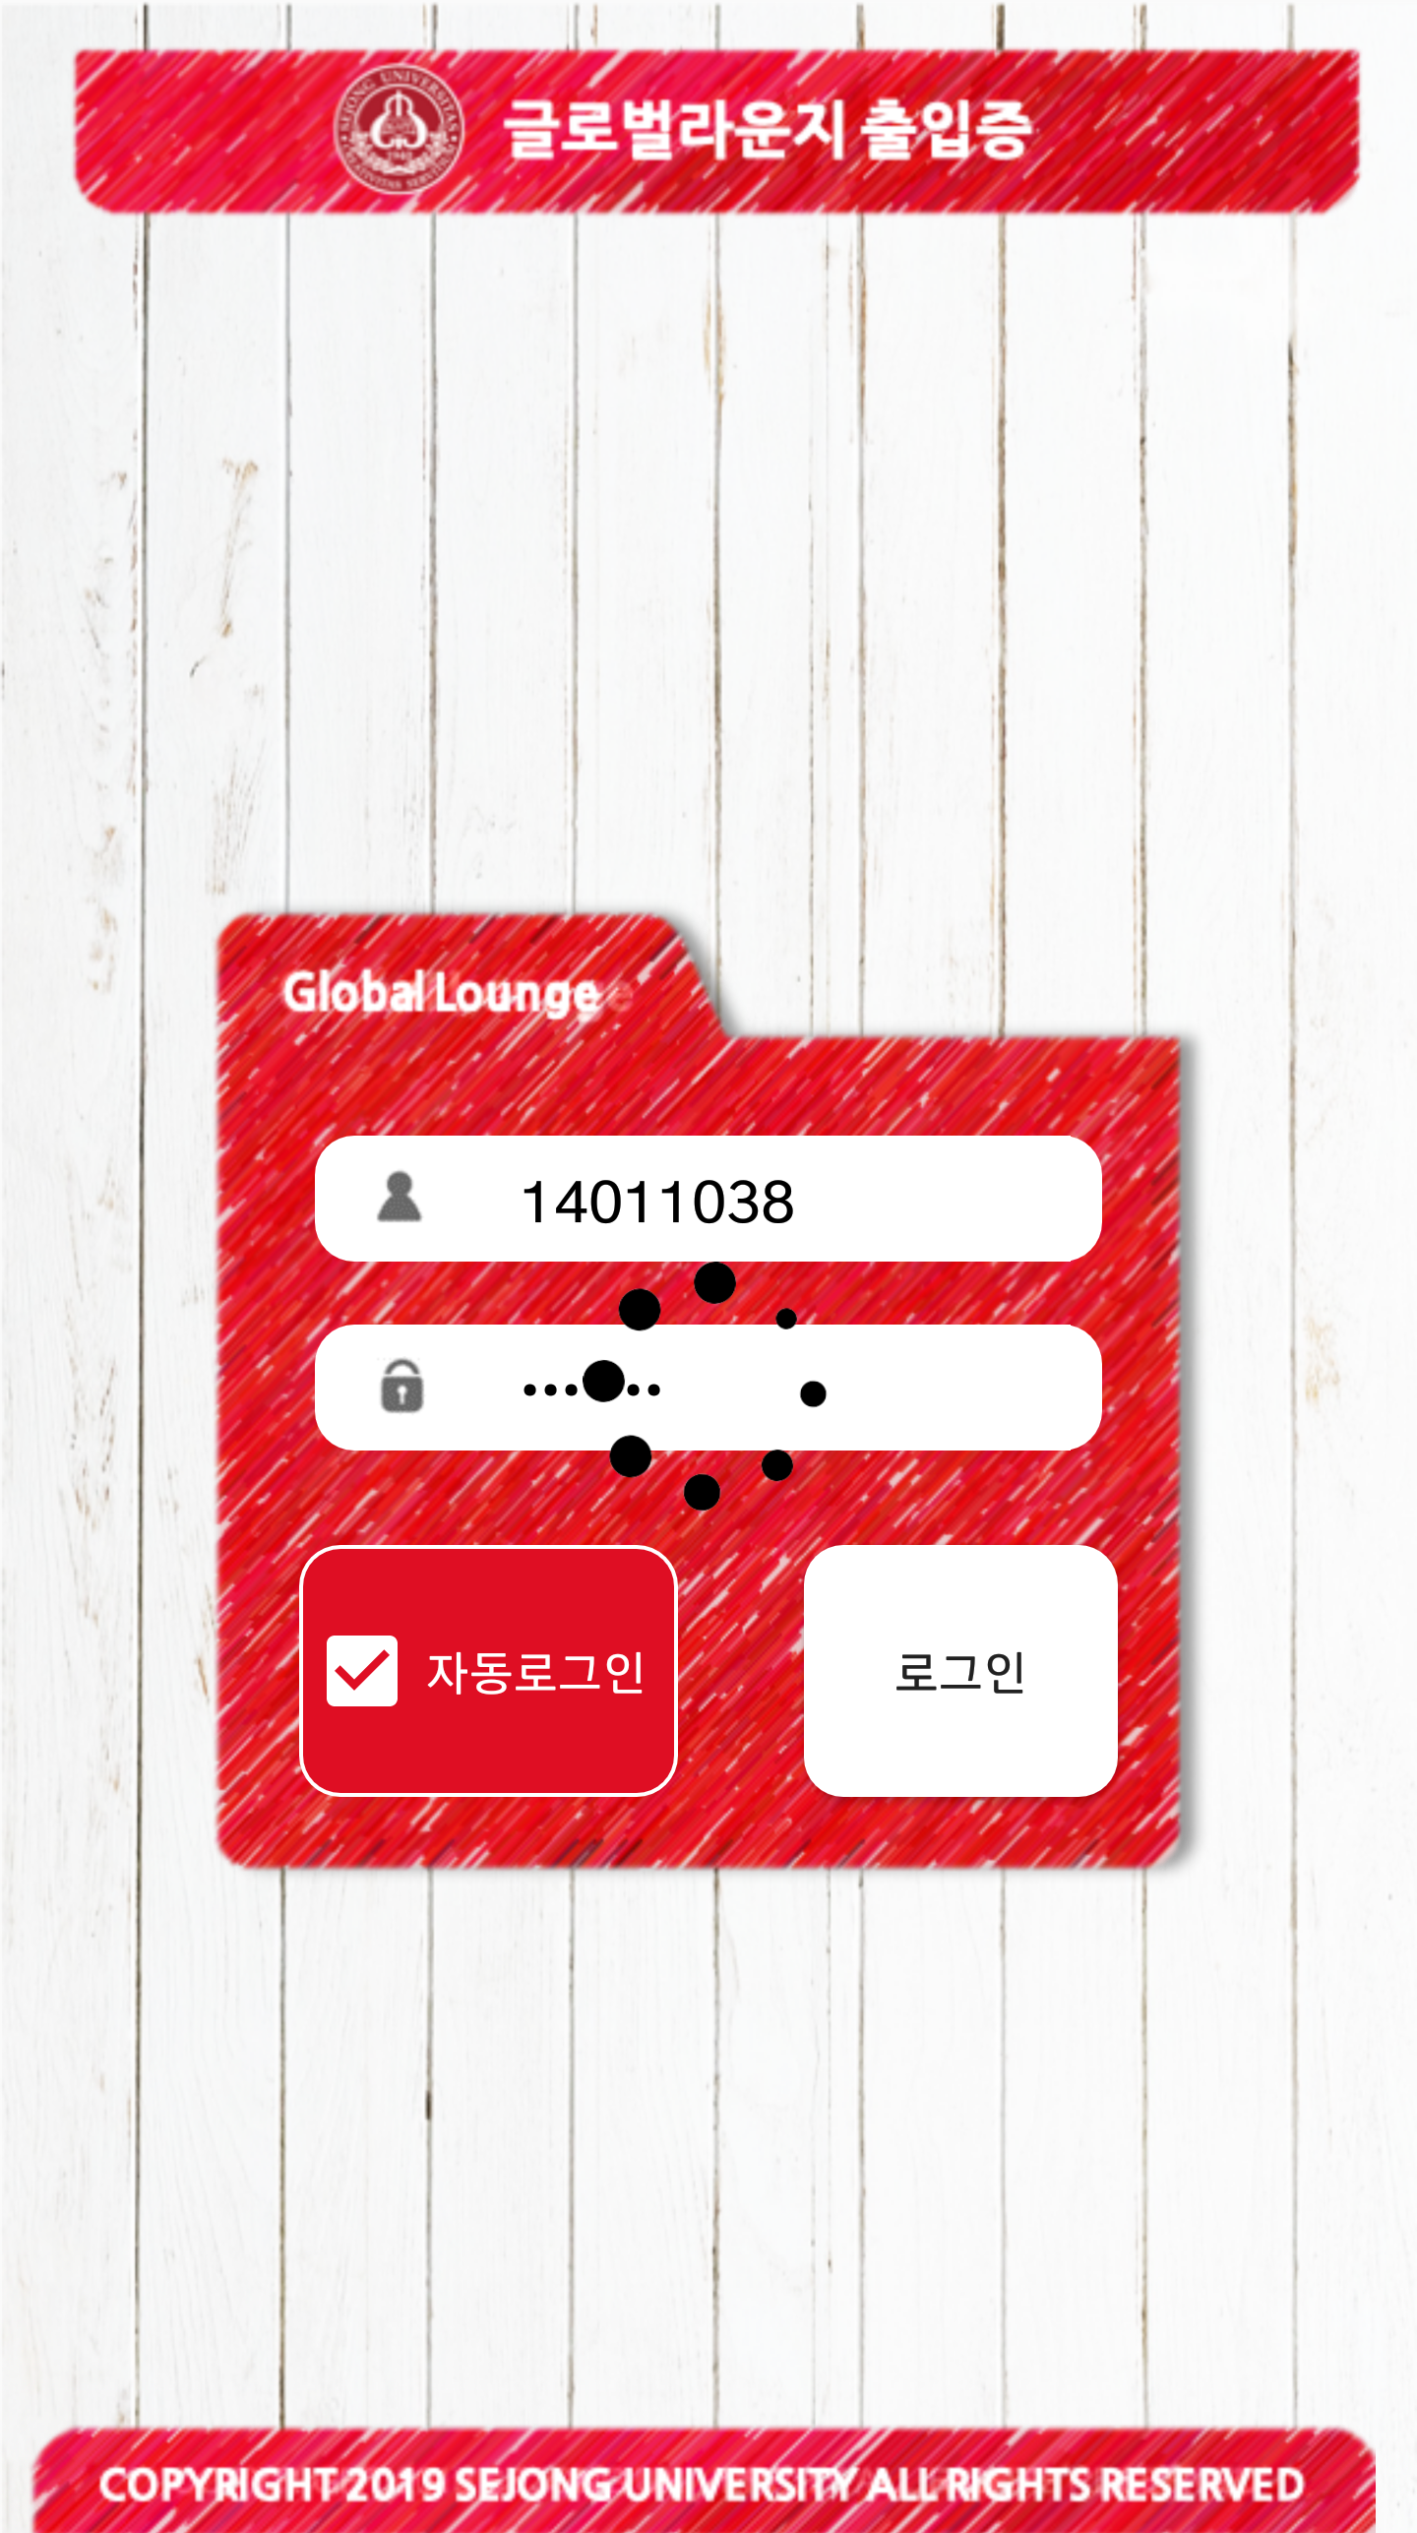
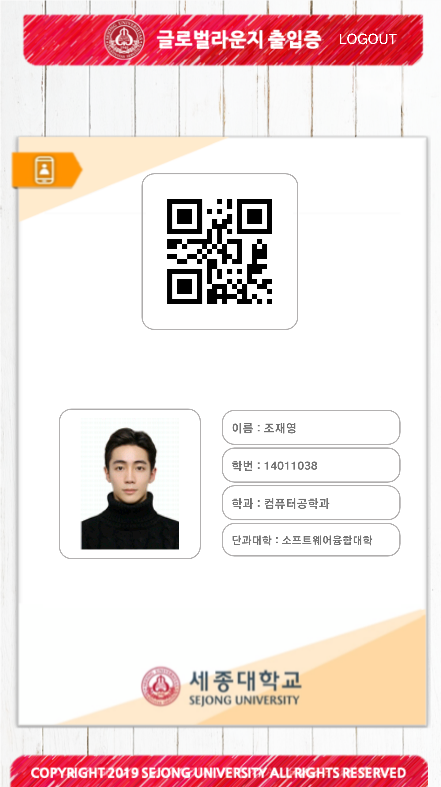
기본 UI/UX
11
04
로그인 화면
2. 로딩 애니메이션
3. QR 화면
현재 구현 내용
Android / iOS
ID,PW를 입력하는 기본 화면
서버와 연결 시도중일 때
사용자 정보와 QR코드

Slide 13
로그인 Error 핸들링
12
04
현재 구현 내용
Android / iOS

Slide 14

QR코드 갱신
13
04
현재 구현 내용
Android / iOS
같은 사용자임에도 다른 QR코드의 정보가 나타난다.
화면을 전환하여도 QR코드가 변경된다.

Slide 15
UI
15
04
기본 UI (Server)
로그 : 이용자의 정보를 확인 할 수 있는 기능 (미구현) 차트 : 이용자 데이터를 그래프로 표현해주는 기능 (미구현) 데이터 저장 : 이용자 로그를 Excel 데이터로 저장 (구현 완료) 문열기 : 버튼을 누르면 수동으로 출입문을 열어준다 (구현 완료)
현재 구현 내용
Server

Slide 16
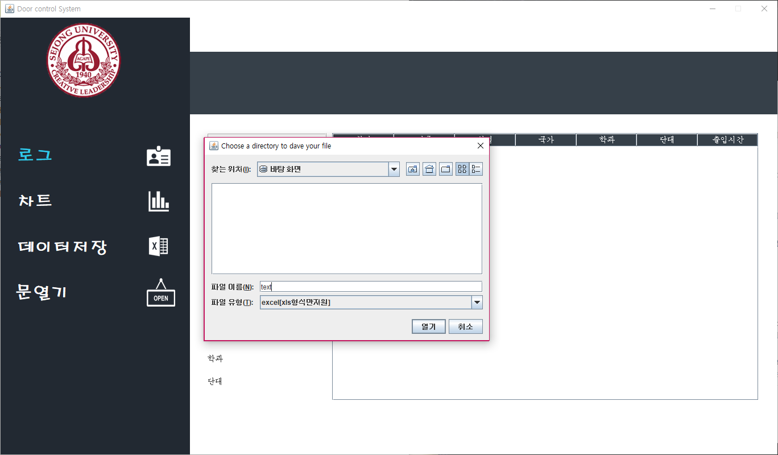
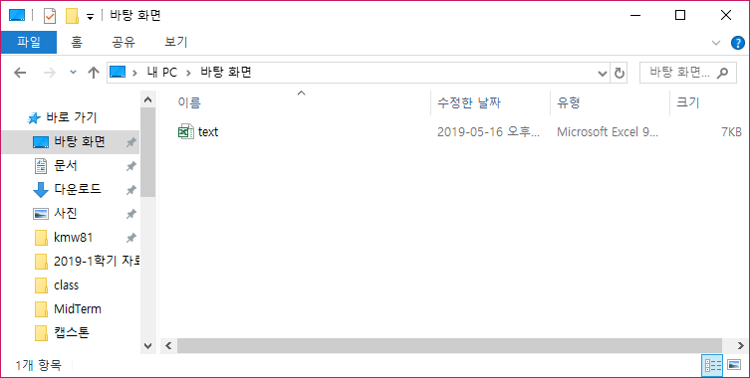
Excel 경로 지정 및 저장1
16
04
현재 구현 내용
Server

Slide 17
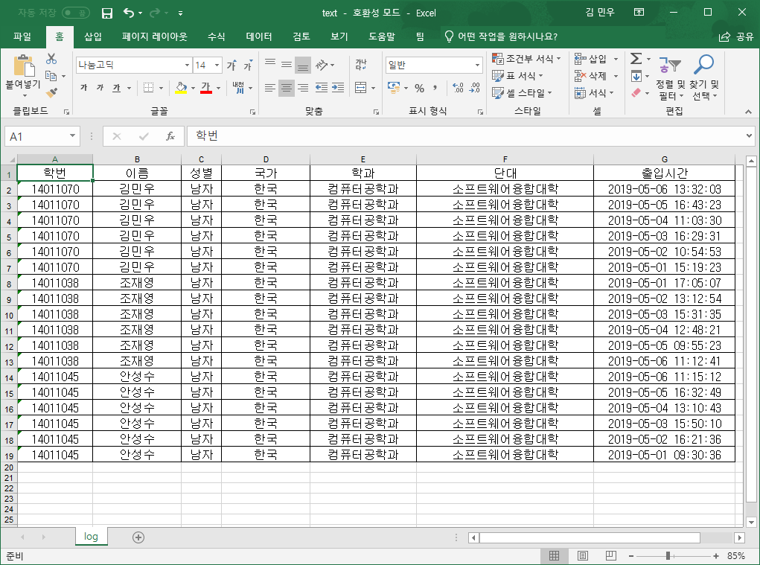
Excel 경로 지정 및 저장2
17
04
현재 구현 내용
Server

Slide 18
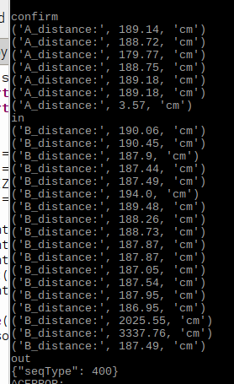
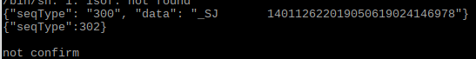
라즈베리파이(출입문) 인증 여부
19
04
현재 구현 내용
QR코드 만료로 인해 인증 불가
인증 성공후
초음파 센서로 거리 인식하는 화면

Slide 19
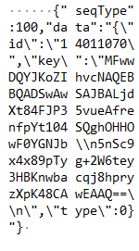
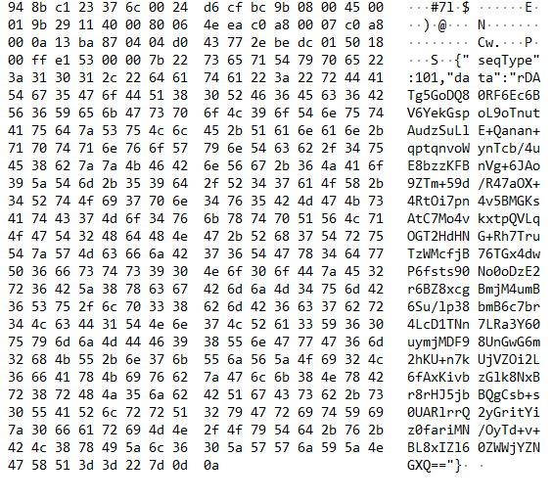
암호화
20
04
현재 구현 내용
클라이언트 -> 서버
학번 + 공개키 보내는 패킷
서버 -> 클라이언트
암호화된 개인정보를 보내는 패킷

Slide 20
Q & A
21
05
Q & A
Q & A

